Slide 1
Être visible a du sens
Prénom Nom, Fonction
Date, Événement

Slide 2
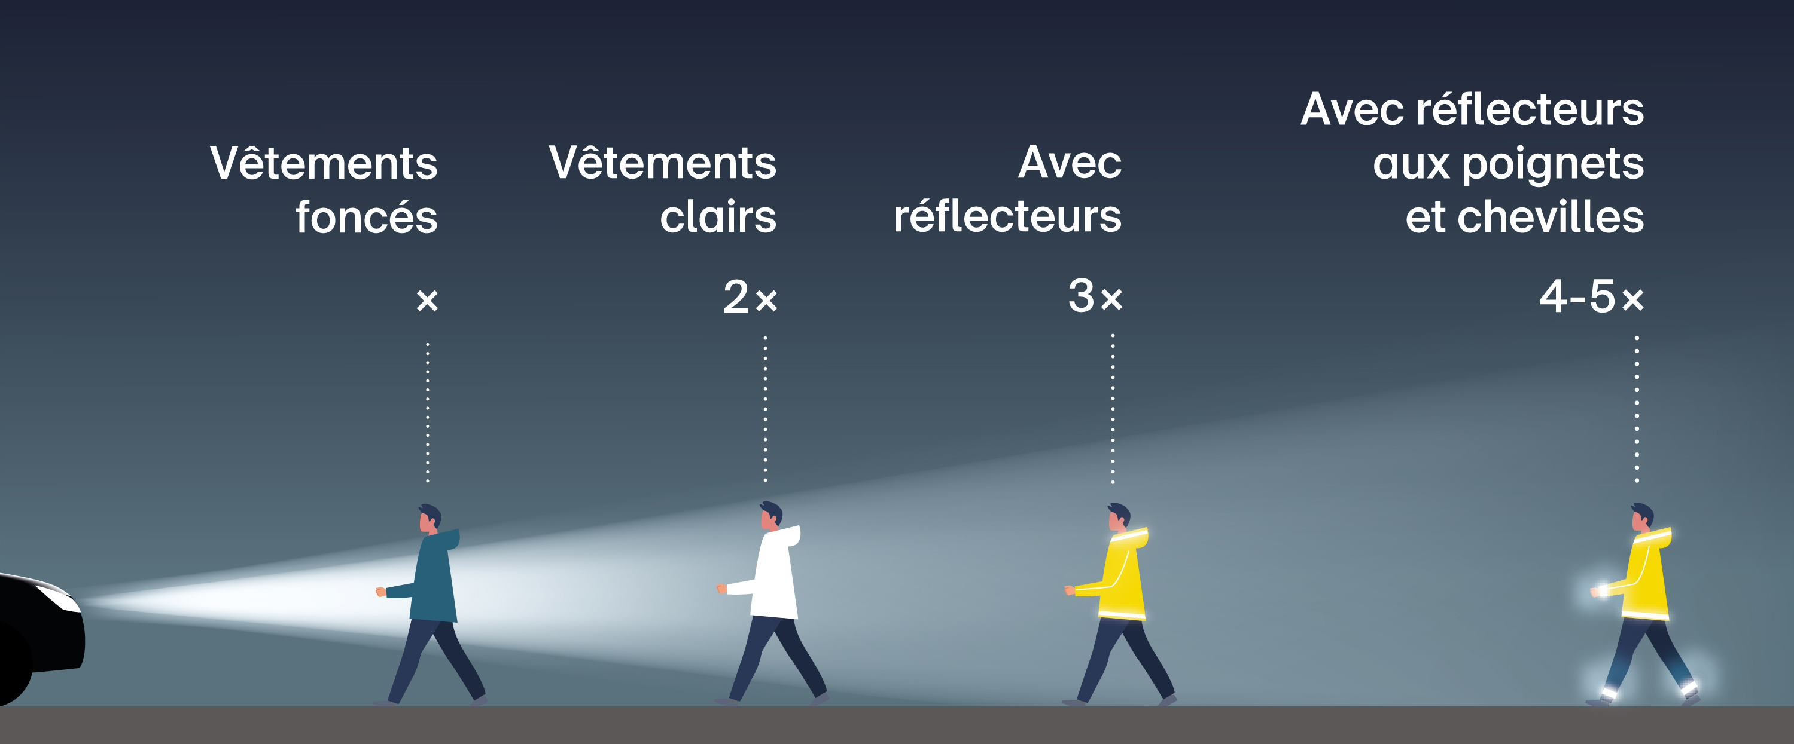
Réfléchissez. Vous serez vus à temps!
Notes:
La distance à laquelle un piéton est vu dans l’obscurité est deux fois plus grande s’il porte des vêtements clairs que s’il porte des vêtements sombres, et trois fois plus grande s’il porte des éléments réfléchissants, voire quatre ou cinq fois si ceux-ci se trouvent au niveau des poignets ou des chevilles.

Slide 3
Être bien visible: à pied ou lors du jogging
Portez des vêtements clairs.
Équipez-vous d’éléments réfléchissants visibles de tous les côtés.
Portez des accessoires réfléchissants, notamment sur les parties du corps en mouvement (bras, jambes).

Slide 4
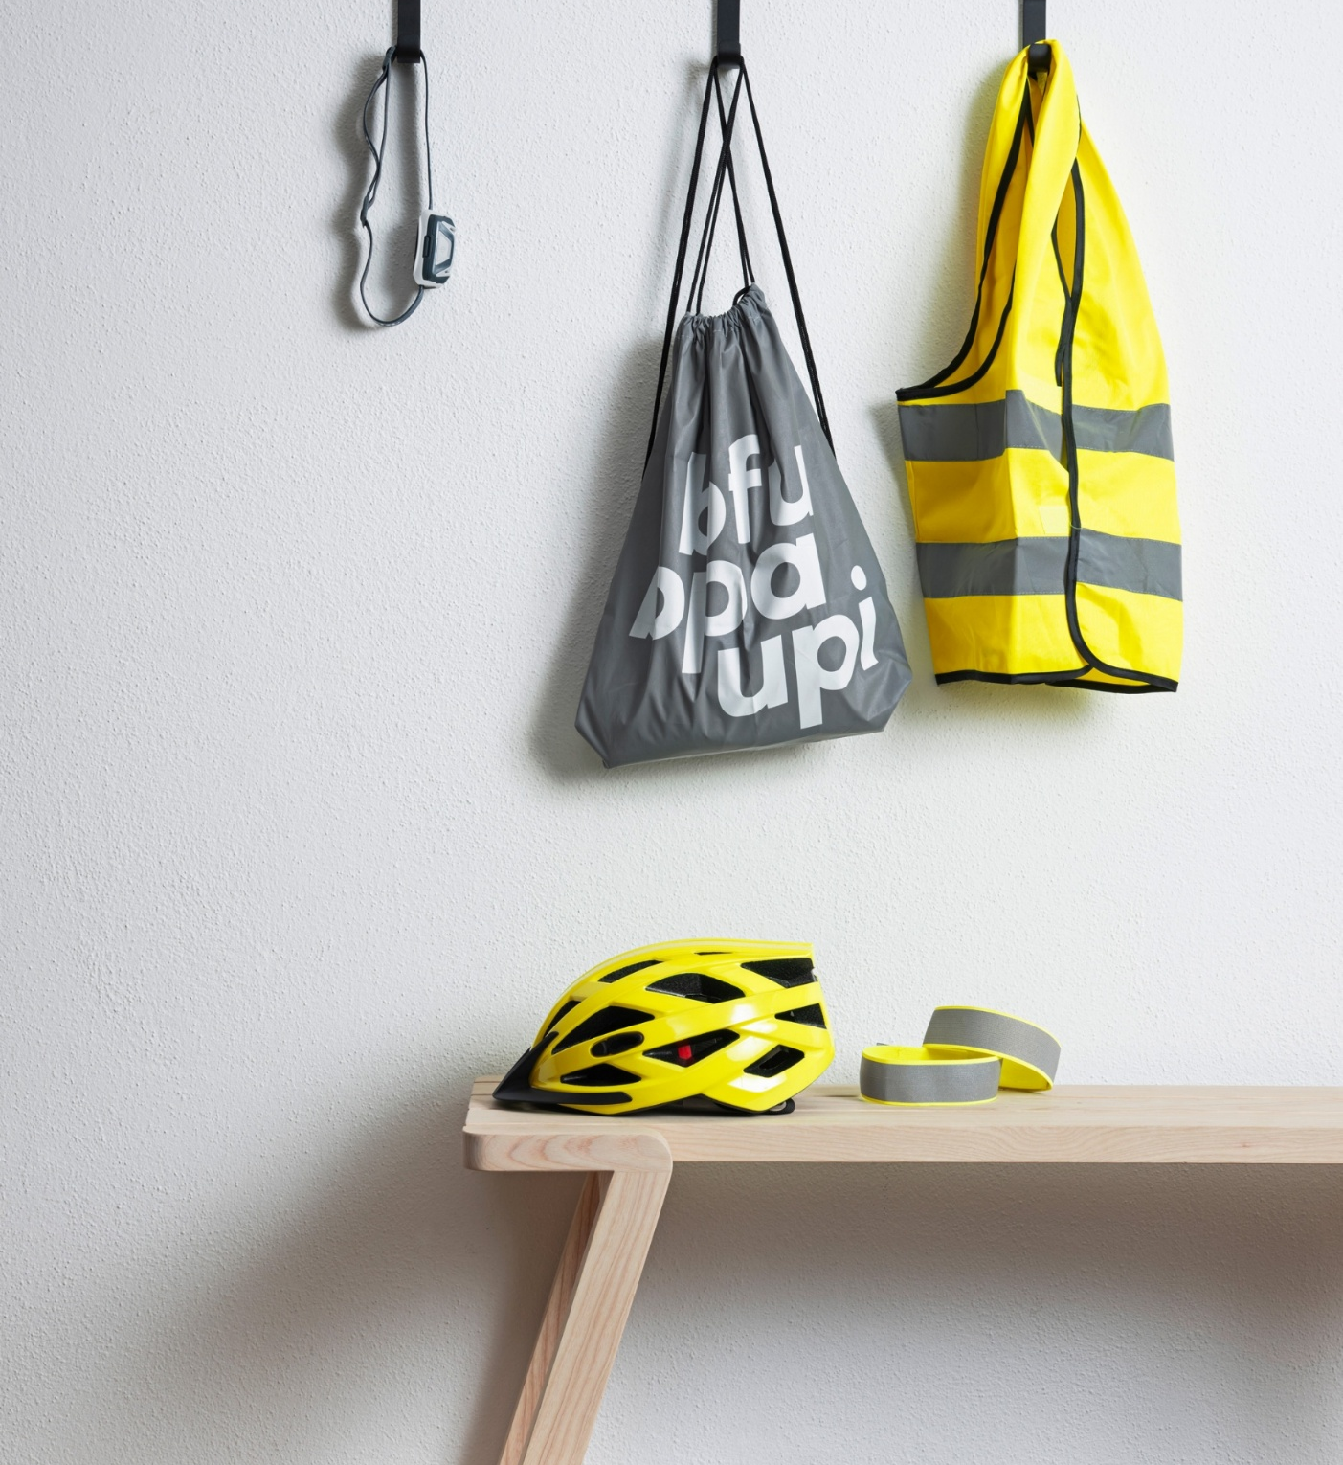
Être bien visible: à vélo classique ou électrique
Équipez votre vélo de l’éclairage prévu par la loi. Les utilisatrices et utilisateurs de vélos électriques sont tenu·es d’allumer les feux de jour comme de nuit.
Ajoutez des catadioptres sur les rayons ou optez pour des pneus réfléchissants.
Portez des vêtements clairs, des couleurs voyantes et des éléments réfléchissants, comme un gilet de sécurité et des bandes réfléchissantes aux bras et aux chevilles.

Slide 5
Être bien visible: à trottinette, en planche à roulettes, etc.
De nuit ou lorsque la visibilité est mauvaise: utilisez un éclairage.
Les trottinettes électriques admises à la circulation sont soumises à l’obligation d’allumer les feux, même de jour (feux de jour).
Portez des vêtements clairs, des couleurs voyantes et des éléments réfléchissants, comme un gilet de sécurité et des bandes réfléchissantes aux bras et aux chevilles.

Slide 6


Slide 7
Être bien visible: en voiture et à moto
Conduire avec les feux allumés est obligatoire.
Maintenez les phares propres.
Un pare-brise et une vitre arrière nettoyés contribuent à une meilleure visibilité.
À moto: portez des vêtements clairs, des couleurs voyantes et des éléments réfléchissants.

Slide 8

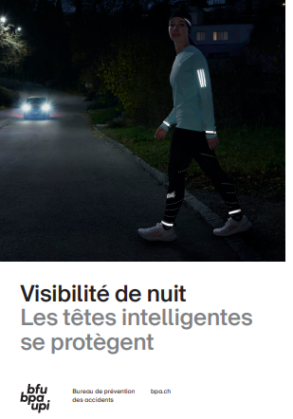
Plus de conseils sur la prévention des accidents
commander gratuitement: bpa.ch/commander

